Slide 1


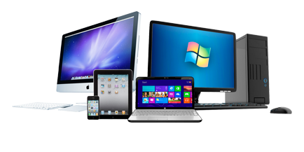
Projet Delta Code
Présentation & DEMO

Slide 2

Plan
Présentation
Application ASP.Net et UWP
Arborescence
Base de données
Fonctionnalités
Conclusion

Slide 3

Présentation
L’équipe
Abderrahman Ouhamou
Claude Cavour
Caroline Dussart (Product Owner)
Encadrant & responsable : Antoine Cronier

Slide 4



Présentation
Sujet
Application de suivi de ventes et Gestion du stock des produits électroniques
Service Web
Simple d’utilisation et d’installation
Fonctionnant sous Windows
Application locale et distante

Slide 5
Présentation
Sujet
Besoins fonctionnels
Gérer des comptes utilisateurs
Admin
Gérer des commandes
Utilisateur
Clients
Passer une commande

Slide 6
Présentation
Sujet
Besoins fonctionnels
Client
Commande
Produit
Vendeur
Ajouter
Editer
Supprimer

Slide 7
Présentation
Identification des acteurs
Client
Développeurs
Formateur

Slide 8


Présentation
Sujet
Besoins non fonctionnels
Ergonomie
Robustesse
Maintenabilité

Slide 9
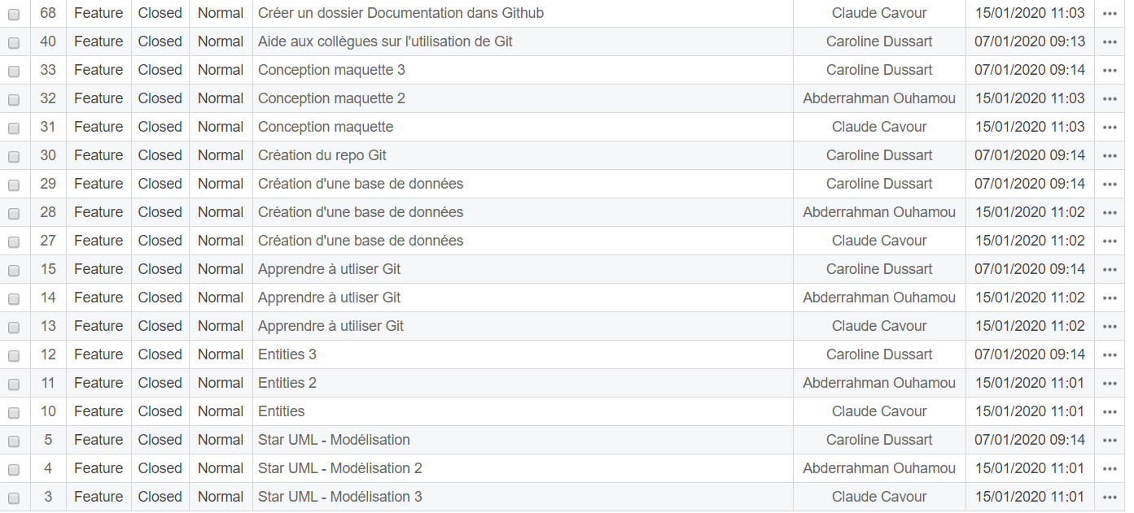
Présentation
Organisation (Répartition des taches)
Utilisation de l’outil Redmine pour attribuer des taches
La répartition est faite en fonction de l’avancement du projet

Slide 10
Présentation
Canaux de communication :
GITHUB, GIT
Discord
Gestion de projet :
Redmine

Slide 11
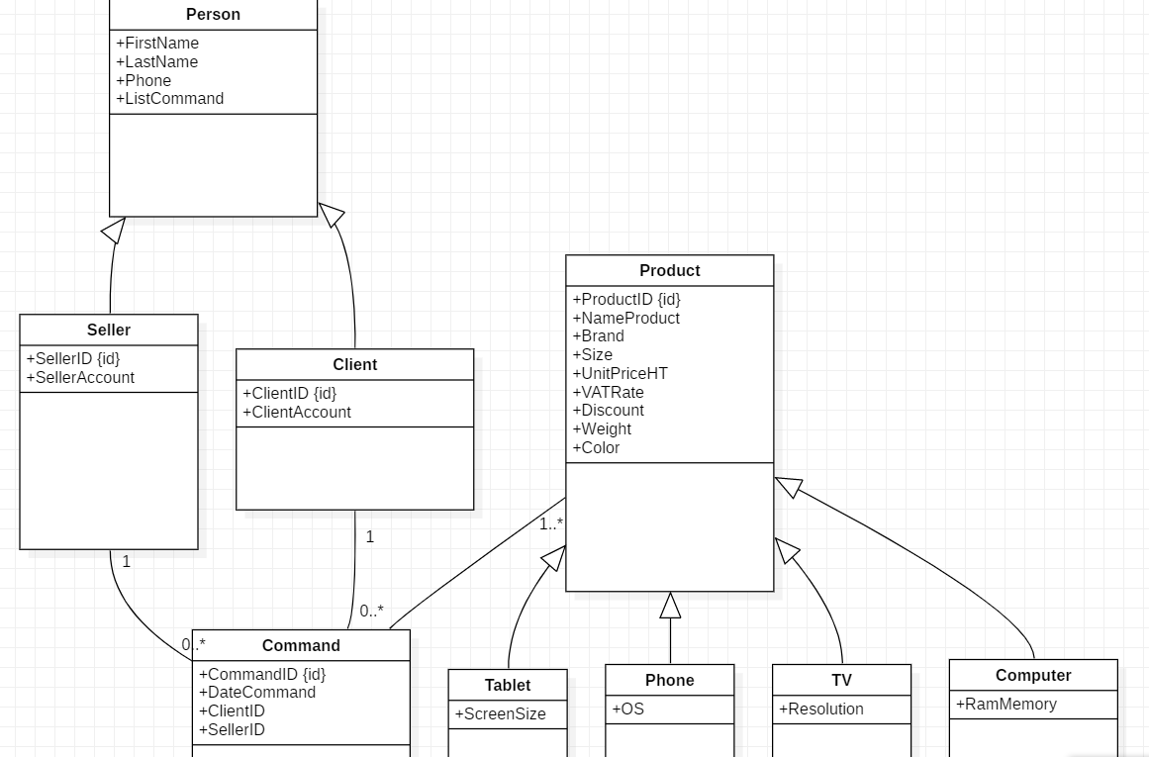
Application
Partie commune
Diagramme des classes

Slide 12
Application
Partie commune
Conception et modélisation de la maquette
Environnement technique : Pencil

Slide 13
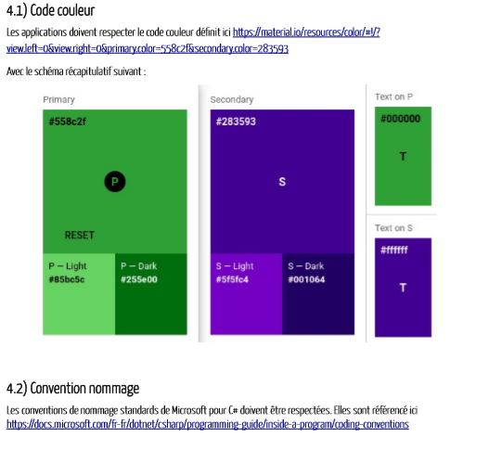
Application
Partie commune
Charte Graphique

Slide 14
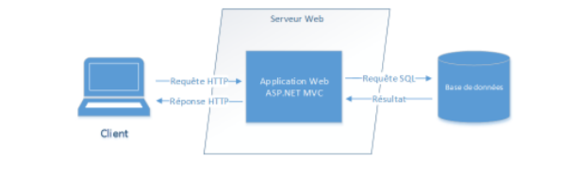
Application ASP.NET
Architecture

Slide 15
Application ASP.NET
Contraintes techniques
L’application ASP.NET doit être fonctionnelle sur IIS express fournit par Visual Studio.
L’application ASP.NET doit utiliser une base de données localDb.
L’application ASP.NET doit utiliser Entity Framework (code first).
L’application ASP.NET doit être accessible qu’a des utilisateurs authentifié par authentification simple (login, password).

Slide 16
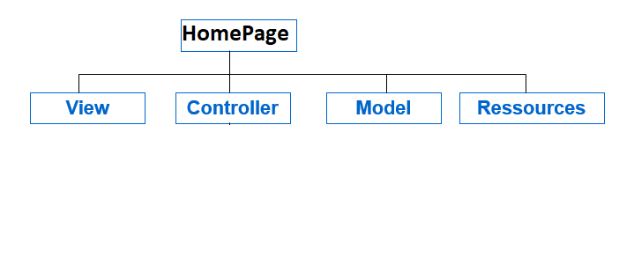
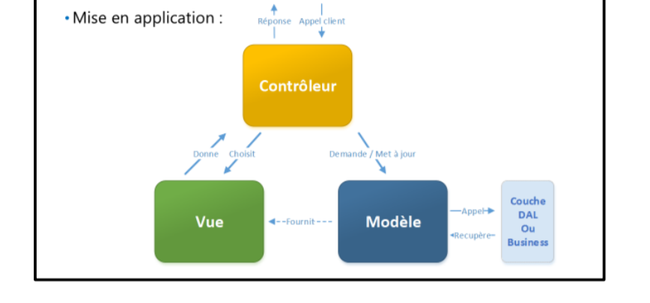
Application ASP.NET
Arborescence

Slide 17
Application ASP.NET
La base de données
Les différentes tables de l’application sont dans le dossier Entities:
Clients
Command
Personne
Products : Phone, Tablet, TV, Computer

Slide 18
Application ASP.NET
Fonctionnalité
L’application nous permet de pouvoir gérer les ventes avec une authentification sécurisée, et à la fois de gérer le stock des vendeurs.
◦ L'application doit permettre l'authentification des vendeurs.
◦ Un vendeur peut consulter le stock global.
◦ Un vendeur peut faire une demande d'ajout de stock pour un type de produit.
◦ Un vendeur peut consulter les commandes effectuées par tout les autres vendeurs.
◦ Un administrateur pour créer de nouveau vendeur.
◦ Un administrateur peut valider les demandes d'ajout de stock.

Slide 19
Application ASP.NET
Tests
Tests unitaires avant la livraison du produit final
Exemple :
Test sur la classe personne : vérification qu’on ne peut créer un client sans lui attribuer un lastname ou un firstname
Vérifier qu’on ne peut pas créer un client avec un numéro de téléphone supérieur à : 0999999999

Slide 20
Application UWP
Contraintes techniques
◦ L’application doit permettre à un vendeur de vendre des produits.
◦ Pour cela il devra être authentifié sur l'application et créer des commandes.
◦ A chaque étape d'ajout ou de retrait de produit le vendeur doit pouvoir indiquer le prix total de la commande au client.
◦ L'application doit posséder une base de données local synchronisé avec la base de données de tout les vendeurs.
◦ Si l'application fonctionne en mode déconnecté une commande ne peut pas être validé.

Slide 21
Application UWP
La base de données
SQLite qui gère la base de données dans UWP, c’est un système de gestion de base de données relationnelles.

Slide 22
Application UWP
Fonctionnalités
L’application permet aux vendeur de vendre leurs produits, en s’authentifiant avec un login, password
L’application peut synchroniser avec la base de données locale, et peut être aussi en mode déconnecté

Slide 23
Conclusion
Ce qu’il en ressort
Satisfait de notre travail, l’application correspond à la spécification du client
Difficultés techniques : manque de temps pour tester l’application en mode connecté
Difficultés techniques : manque de temps pour pouvoir finir l’application UWP

